Slide 1
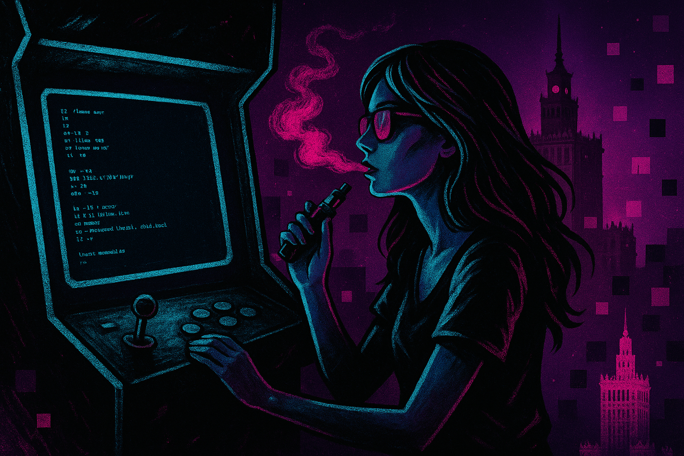

Defcon 4822 Group meetup
#10

Slide 2


Piotr Maćkowski -[PL] Certified stupid: jak ogarnąć siebie
Bartłomiej "Bercik" Kacprzak - [PL] IBM Mainframe: najbardziej (nie)bezpieczna platforma na świecie? –
21:00 - Uwaga Piwo (Salka VIP)

Slide 3


DEFCON WARSAW GROUP

